Slide 1
Сучасний стан та перспективи розвитку медико-соціальної роботи
ФСУ ЗНУ

Slide 2
Природа медико-соціальної роботи
Медико-соціальної робота передбачає реалізацію низки форм, методів і технологій (профілактичного, лікувально-діагностичного, реабілітаційного, психолого-педагогічного та соціально-правового характеру), що сприяють збереженню, відновленню і зміцненню соціального, психічного та фізичного здоров’я населення.
01

Slide 3
Передумови становлення та розвитку медико-соціальної роботи:
1. Матеріали ООН, що підкреслюють необхідність відпрацювання механізму реалізації
соціальних гарантій, у тому числі за участю закладів охорони здоров’я.
2. Стратегія досягнення «здоров’я для всіх», яка розроблена Всесвітньою організацією охорони здоров’я і ґрунтується на забезпеченні інтеграції медичної та соціальної
діяльності.
3. Результати вітчизняних комплексних наукових досліджень проблем здоров’я і способу життя.
4. Сучасні підходи до реформування охорони здоров’я в Україні, які дозволяють створити правовий механізм відповідальності за стан здоров’я населення з боку держави інших соціальних суб'єктів охорони здоров’я людей.
5. Історичні корені добродійності й милосердя в нашій країні як етапи становлення вітчизняної медико-соціальної роботи.
6. Зарубіжний досвід теорії і практики професійної соціальної роботи, що нагромадився за останні десятиліття в економічно розвинених країнах.
02

Slide 4
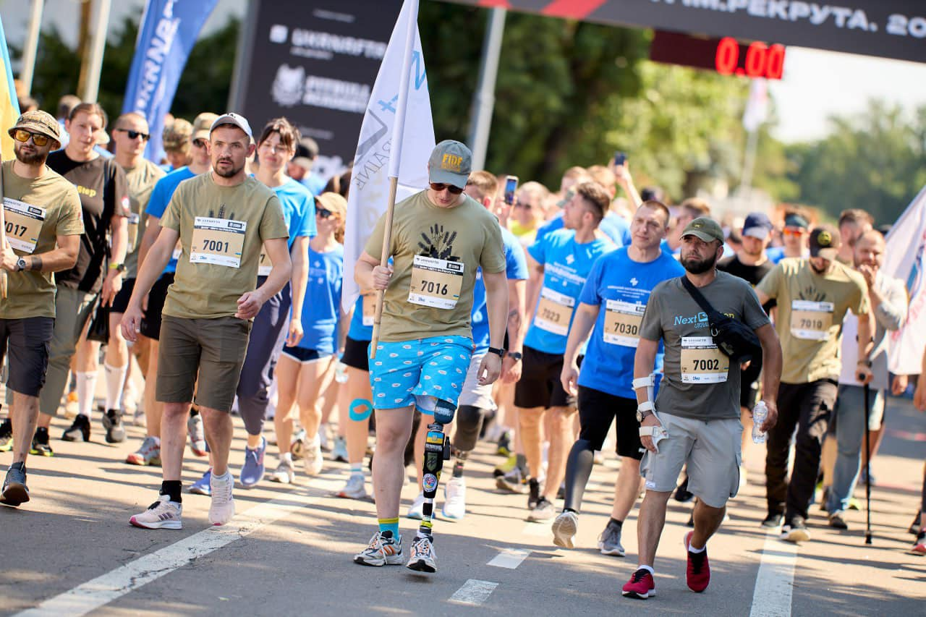
Поняття та напрямки медико-соціальної роботи:
Медико-соціальна робота - організоване соціальне обслуговування в лікарнях або інших закладах, де особливий акцент робиться на вирішення соціальних проблем, пов’язаних зі здоров’ям людини.
Метою медико-соціальної роботи є «поліпшення функціонування клієнта і його адаптація до умов соціального оточення», «здійснення сприятливих змін у житті клієнта».
Напрямки медико-соціальної роботи:
- медико-соціальна робота з населенням;
- соціальна робота в закладах охорони здоров’я;
- медико-соціальна допомога людям похилого віку та інвалідам в умовах стаціонарних закладів.
Забіг честі:
03

Slide 5
Три аспекти медико-соціальної роботи:
1) надання допомоги окремій людині або групі осіб у
складній життєвій ситуації шляхом реабілітації, консультування, використання інших видів соціальних послуг;
2) розвиток потенціалу самодопомоги осіб, які потрапили в складну життєву ситуацію;
3) вплив на формування й реалізацію соціально-економічної політики на всіх рівнях з метою забезпечення соціально здорового середовища життєдіяльності людини,
створення системи підтримки осіб, які потребують допомоги.
04

Slide 6
Вектори медико-соціальної роботи як виду професійної діяльності:
Профілактична діяльність;
Лікувально-діагностична діяльність;
Реабілітаційна діяльність;
Протезно-ортопедична діяльність;
Зубопротезна допомога;
Заходи соціального характеру з догляду за хворими, непрацездатними та інвалідами.
06

Slide 7
Територіальні центри соціального обслуговування як суб'єкти медико-соціальної роботи:
На базі територіальних центрів соціального обслуговування інвалідів та одиноких громадян діють спеціалізовані відділення соціальної допомоги за місцем проживання людей з психічними захворюваннями.
Завданням відділень є надання побутової та соціально-медичної допомоги одиноким громадянам з вадами психіки, а також сім’ям, в яких непрацездатні батьки доглядають дітей-інвалідів з психічними захворюваннями.
07

Slide 8
Територіальні центри соціального обслуговування:
– це спеціальні державні установи, які здійснюють соціальне обслуговування та надають соціальні послуги громадянам, які перебувають у складних життєвих обставинах і потребують сторонньої допомоги за місцем проживання.
На соціальне обслуговування (надання соціальних послуг) в територіальних центрах мають право:
громадяни похилого віку, інваліди, хворі (з числа осіб працездатного віку на період до встановлення їм групи інвалідності, але не більш як чотири місяці), які не здатні до самообслуговування і потребують постійної сторонньої допомоги, визнані такими в порядку, затвердженому МОЗ;
громадяни, які перебувають у складній життєвій ситуації у зв’язку з безробіттям і зареєстровані в державній службі зайнятості як такі, що шукають роботу, стихійним лихом, катастрофою (і мають на своєму утриманні неповнолітніх дітей, дітей-інвалідів, осіб похилого віку, інвалідів), якщо середньомісячний сукупний дохід їх сімей нижчий ніж прожитковий мінімум для сім'ї.
08

Slide 9
Соціально-медичних послуг – обслуговує громадян незалежно від їх сімейного стану, які не мають медичних протипоказань для перебування в колективі та потребують соціально-медичних послуг з метою запобігання виникненню та розвитку можливих органічних розладів особи, підтримки її здоров’я.
Відділення соціально-медичних послуг надає:
- соціально-медичні послуги - організація консультацій щодо запобігання виникненню та розвитку можливих органічних розладів особи, підтримка її здоров'я, здійснення профілактичних, лікувально-оздоровчих заходів;
- психологічні послуги - організація консультацій з питань психічного здоров'я та поліпшення відносин з оточуючим соціальним середовищем, психологічна корекція, методичні поради;
- інформаційні послуги - надання інформації, необхідної для ліквідації складної життєвої ситуації, що склалася;
- інші соціальні послуги.
09

Slide 10
Запровадження соціально-педагогічна послуга «Університет третього віку».
Метою роботи Університету є реалізація принципу навчання людей пенсійного віку та інвалідів впродовж всього життя та підтримка фізичних, психологічних та соціальних здібностей.
Надання послуги має забезпечити:
створення умов та сприяння всебічному розвитку людей похилого віку;
реінтеграцію людей похилого віку в активне життя суспільства;
надання допомоги людям похилого віку в адаптації до сучасних умов життя шляхом оволодіння новими знаннями, зокрема щодо:
- процесу старіння та його особливостей;
- сучасних методів збереження здоров’я;
- набуття навичок самодопомоги;
- формування принципів здорового способу життя;
- основ законодавства стосовно людей похилого віку та його застосування на практиці.
10

Slide 11
Висновок:
Таким чином, на сьогодні існує гостра потреба в медико-соціальній роботі, оскільки саме комплексний підхід у наданні допомоги може забезпечити всебічний, гармонійний розвиток людини, створити умови для її повноцінного, здорового життя.
11

Slide 12
Дякую за увагу!
12

